Slide 1


ỦY BAN NHÂN DÂN QUẬN LONG BIÊN
TRƯỜNG TIỂU HỌC ĐÔ THỊ VIỆT HƯNG
BÀI GIẢNG ĐIỆN TỬ
KHỐI 3
MÔN: HĐTN

Slide 2
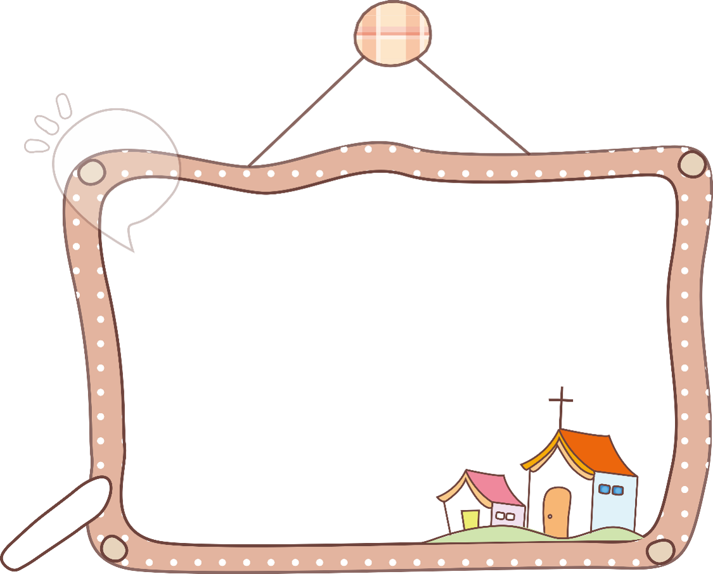


SINH HOẠT LỚP

Slide 3


Nhận xét
hoạt động
Tuần

Slide 4

Các tổ trưởng báo cáo kết quả hoạt động trong tuần của tổ.
Lớp trưởng báo cáo kết quả học tập của lớp trong tuần.

Slide 5




Slide 6




Slide 7


Những điều em cần cố gắng hơn ở tuần mới

Slide 8

GÓC
TUYÊN
DƯƠNG

Slide 9






9
Ngôi sao tháng
Ngôi sao chăm chỉ
Ngôi sao của tháng
Ngôi sao chăm chỉ
Nguyễn Văn A
Nguyễn Văn B
Phạm Văn C

Slide 10

Phương hướng hoạt động tuần

Slide 11

Sinh hoạt chủ điểm
Cảm nghĩ
của em
về lớp học
thân thiện

Slide 12
SINH HOẠT Chủ ĐỀ

Slide 13
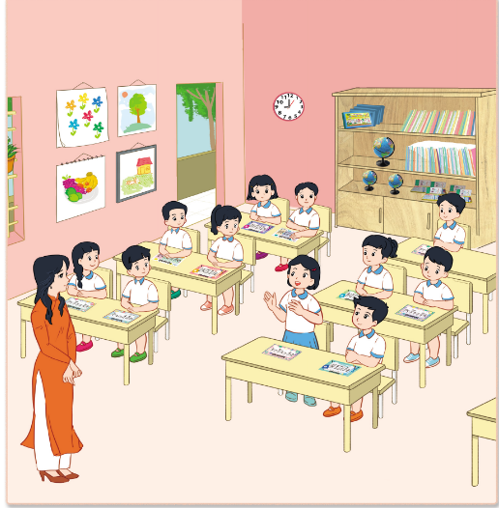

Hoạt động:
Kết quả thực hiện
thời gian biểu.

Slide 14

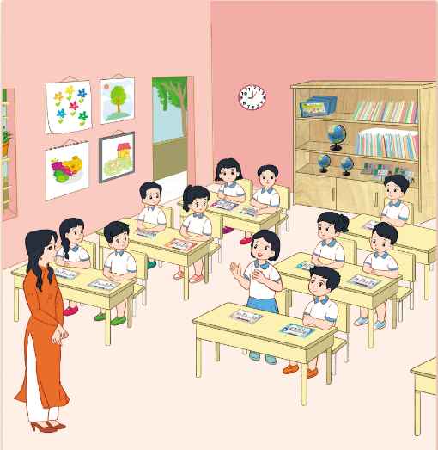

Yêu cầu
Chia sẻ kết quả thực hiện thời gian biểu theo gợi ý:
Những việc em đã làm được theo thời gian biểu
Những việc em chưa làm được theo thời gian biểu và lí do chưa thực hiện được
Những điều chỉnh của em về thời gian biểu.
Nêu cảm nghĩ của em sau khi thực hiện thời gian biểu.

Slide 15



